Slide 1
Lorient Vous Emmène En Ballade Au Laos N°1
Le Laos est incontestablement la plus énigmatique des trois anciennes colonies françaises en Indochine. L’ancien « Royaume au million d’éléphants » est aujourd’hui l’un des pays les plus pauvres de la planète. Bordé par le Vietnam et la Thaïlande, couvert par la forêt et la savane, le Laos est un pays authentique qui fascine par sa nonchalance, son désintérêt pour la mondialisation son peuple tellement attachant. Visiter le Laos c’est partir à la découverte d’une véritable terre d’aventure qui comblera tous les voyageurs en quête de découvertes!

Slide 2
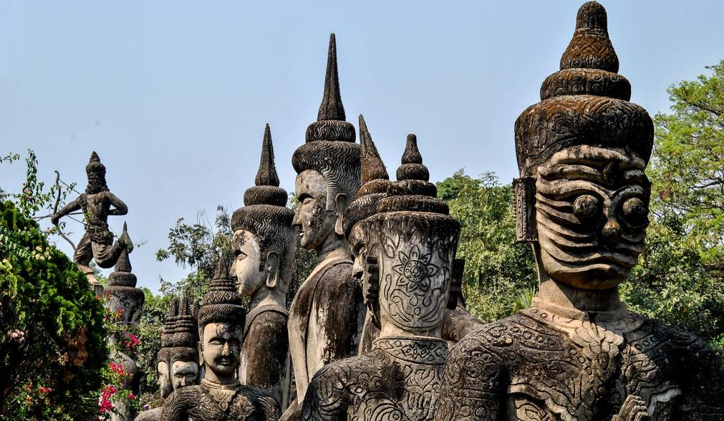
Au Laos, il est également possible de rencontrer de nombreux groupes ethniques, et de découvrir de splendides constructions religieuses, notamment celles du Bouddhisme.

Slide 3
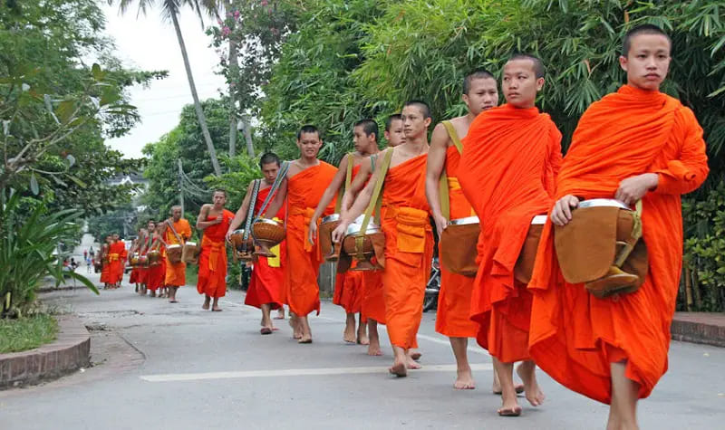
Tak Bat – Cerémonie de l’aumône

Slide 4
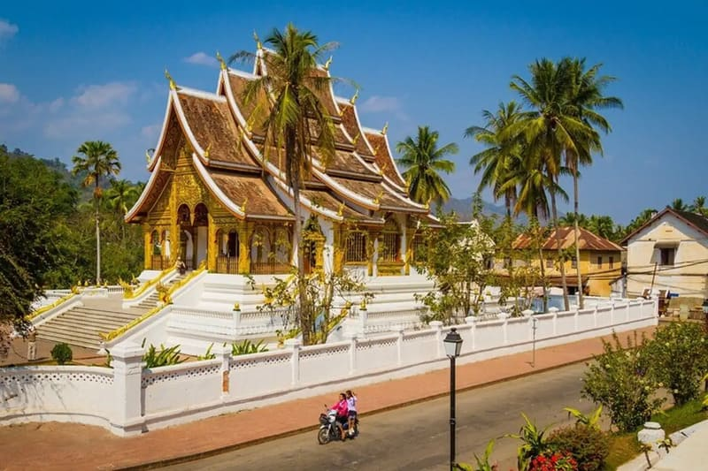
Balade dans la vieille ville de Luang Prabang

Slide 5
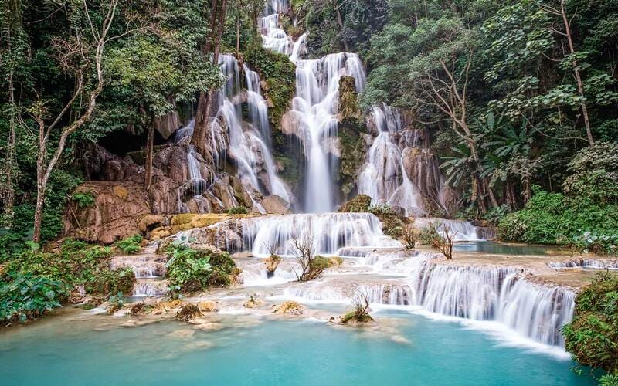
Croisière sur le Mékong en direction des grottes de Pak Ou et les chutes de Kuang Si

Slide 6
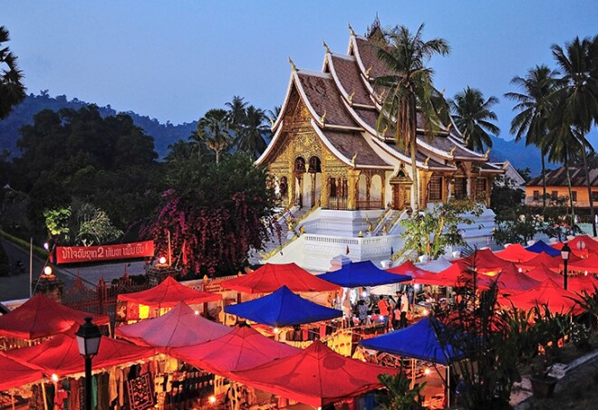
Cours de cuisine et visite du marché locale

Slide 7
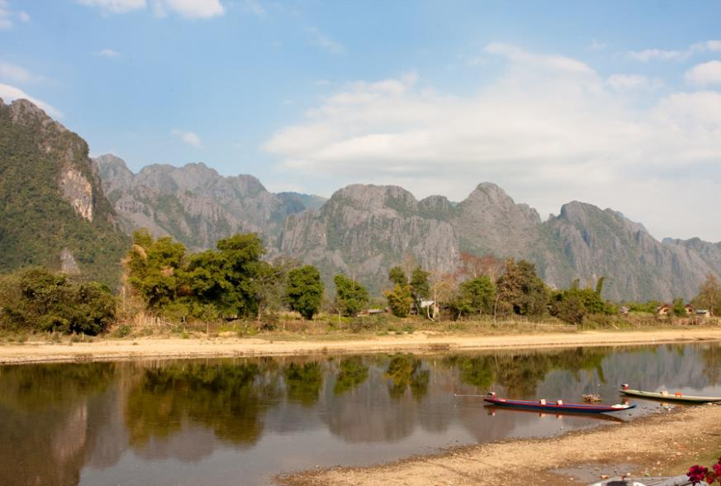
Promenade à vélo, kayak, tubing et vol en mongolfière à Vang Vieng

Slide 8
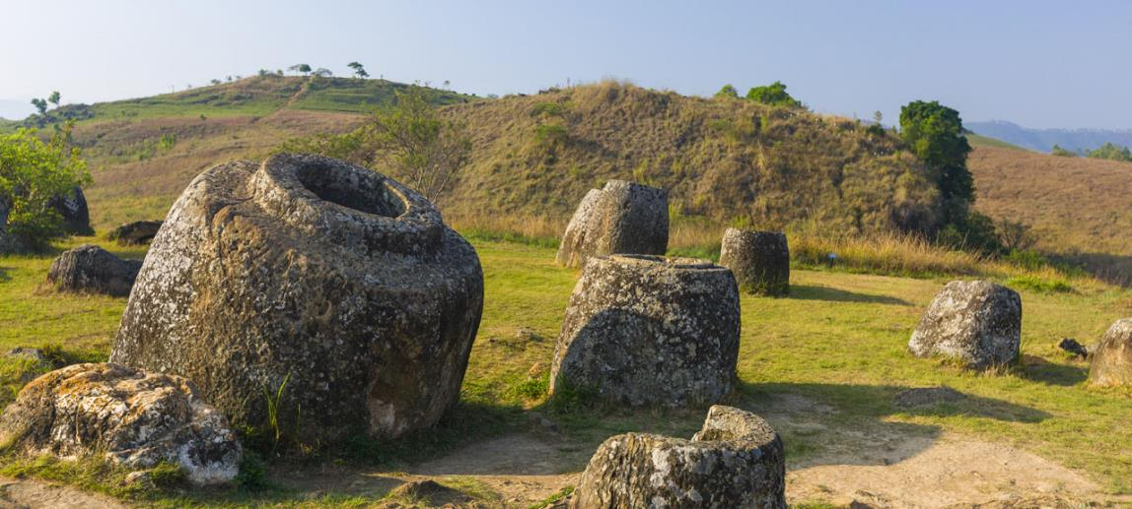
Plaine des jarres et le marché de Phonsavanh

Slide 9
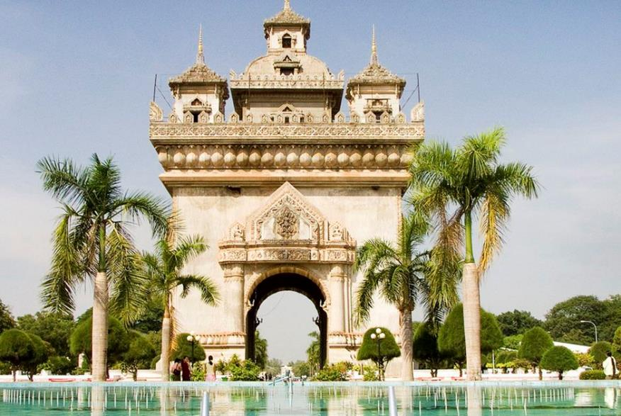
Un passage obligatoire dans la capitale du Laos, le Patuxai-Porte de la Victoire a été construit en l’honneur des combattants pour l’indépendance du pays.
Arc de triomphe du Laos

Slide 10
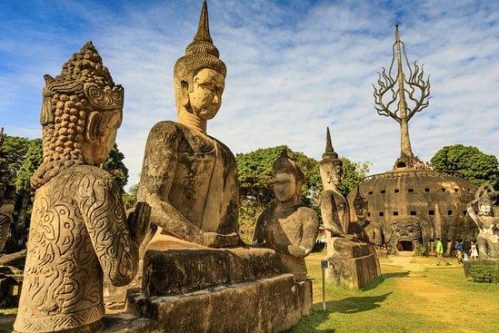
Parc du Bouddha

Slide 11
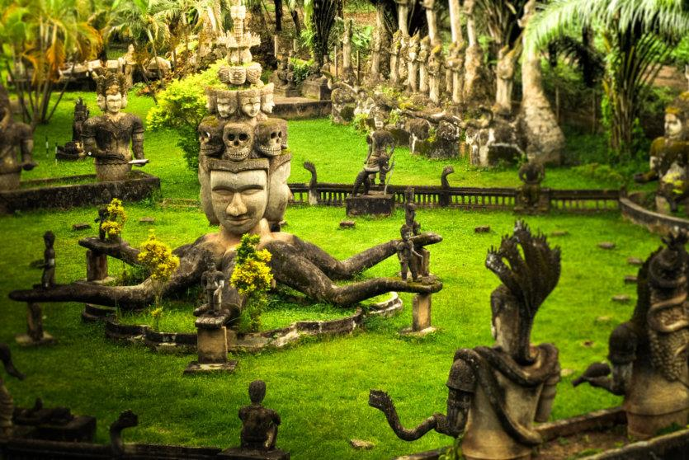
Visiter le Bouddha Park, un parc mystérieux le long du Mékong – Vientiane

Slide 12
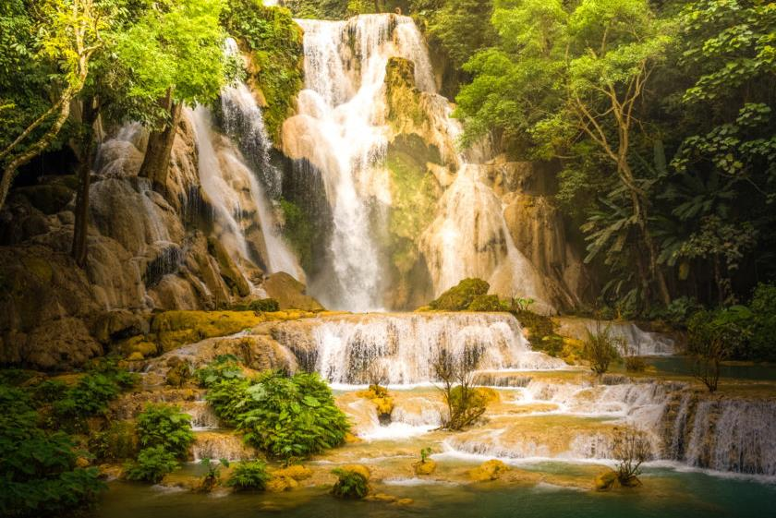
Les chutes de Kuang Si vous éblouiront par leur beauté. Ces chutes sont une formation de multiples cascades, formant des bassins naturel d’eau turquoise, situées au milieu d’un paysage de forêt de bambous.

Slide 13
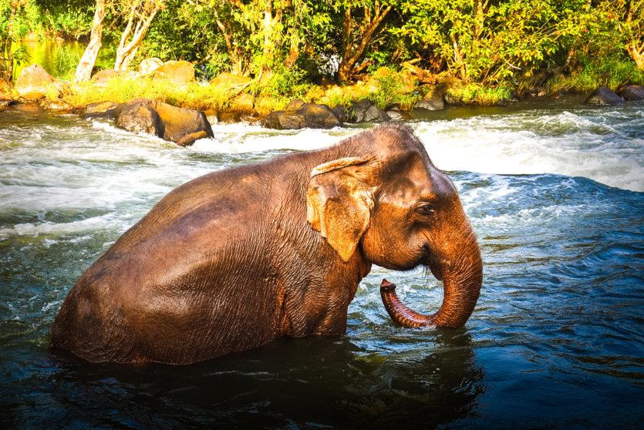
les éléphants au Elephant Conservation Center – Luang Prabang

Slide 14
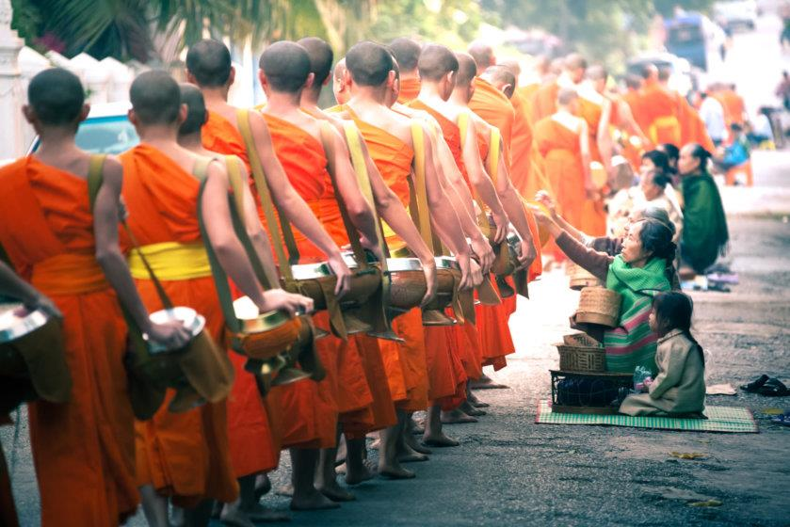
L’aumône des moines, Luang Prabang

Slide 15
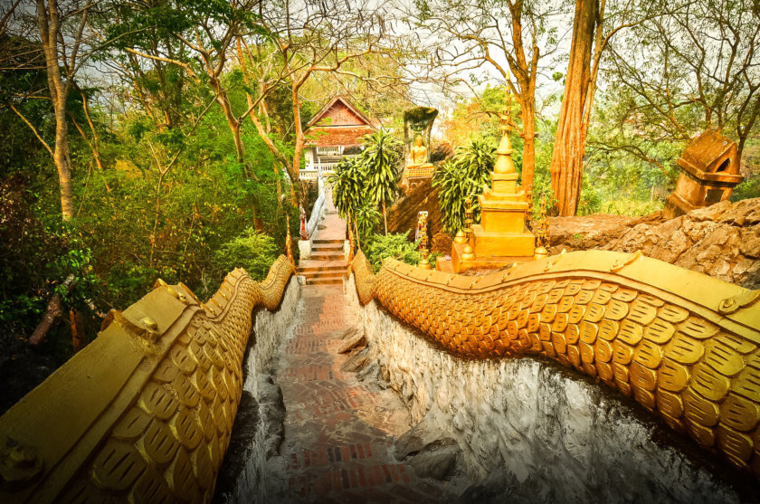
. La montagne sacrée de Phu Si – Luang Prabang
La montagne Phu Si est une montagne sacrée, haute d’une centaine de mètres. Pour accéder au sommet, vous devez emprunter un escalier de plus de 300 marches

Slide 16
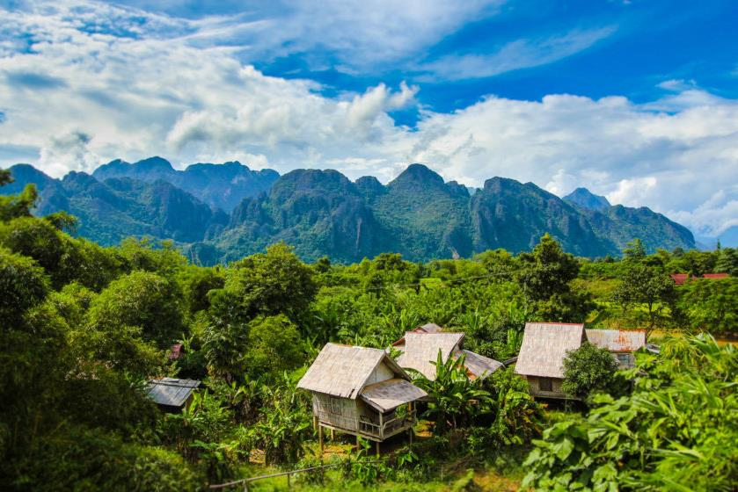
Village de Vang Vieng

Slide 17
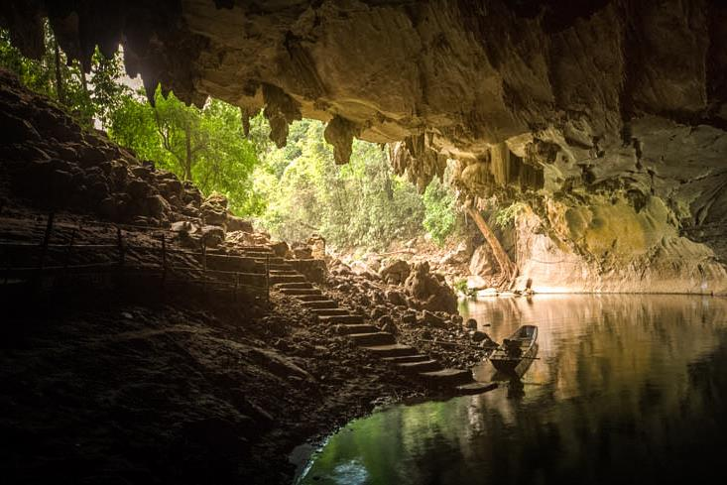
La grotte de Kong Lor

Slide 18
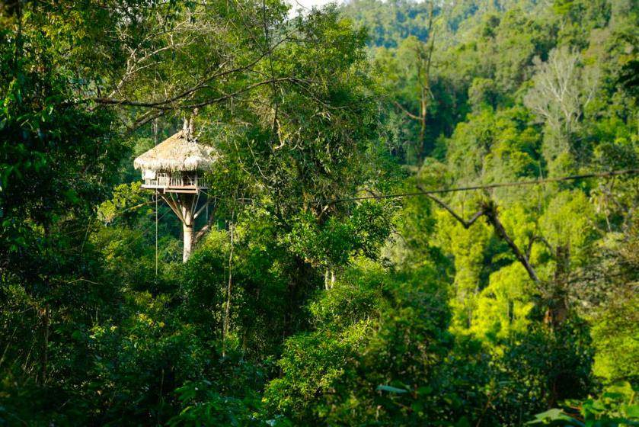
Bokéo et sa réserve naturelle

Slide 19
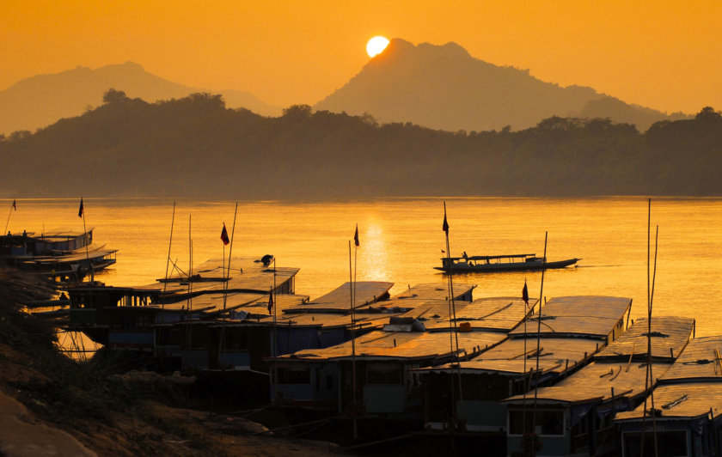
Faire une croisière sur le Mékong

Slide 20
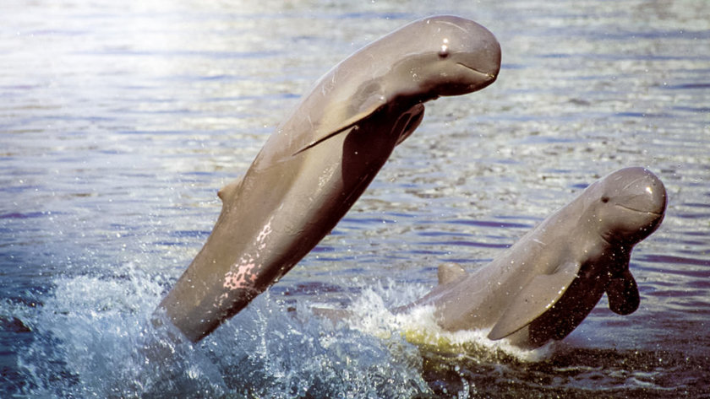
Des dauphins Irrawaddy

Slide 21
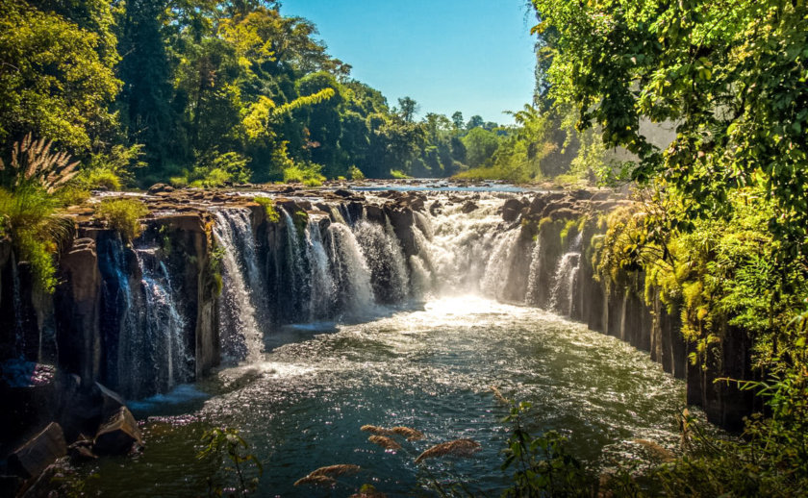
Les cascades sur le plateau des Bolovens

Slide 22
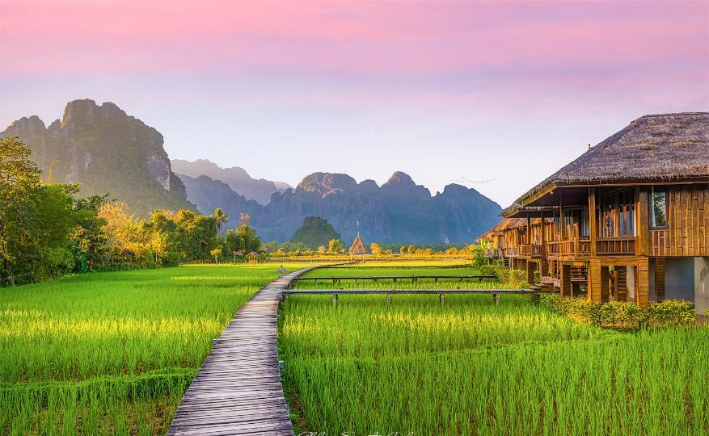
Rizière verte à Vang Vieng au Laos

Slide 23
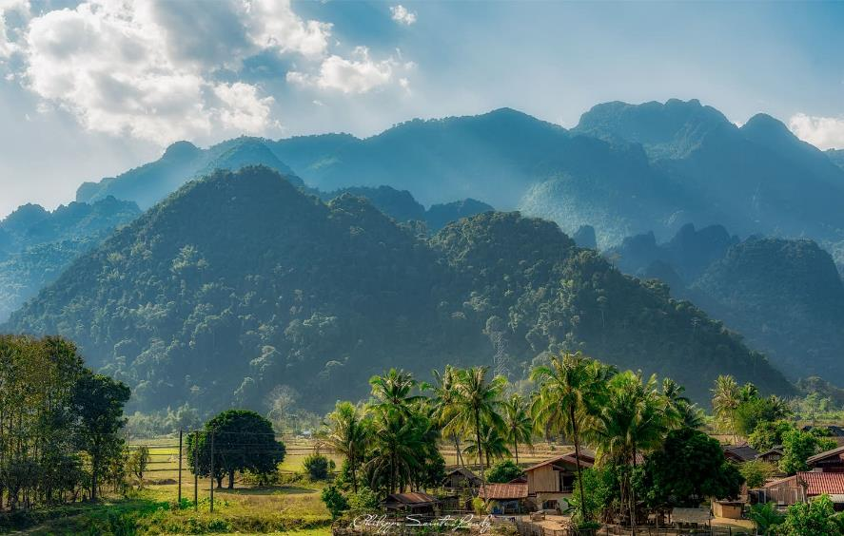
Paysage de montagnes près de Vang Vieng - Laos

Slide 24
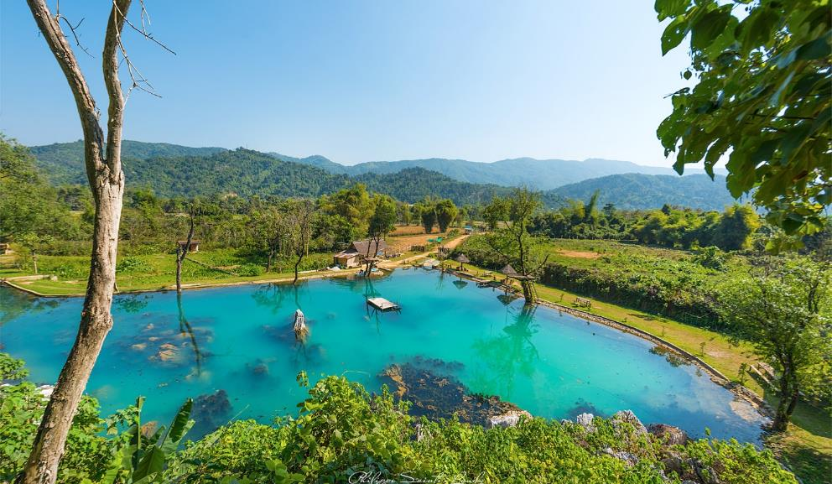
Trou d'eau bleu dans la campagne Laotienne près de Vang Vieng

Slide 25
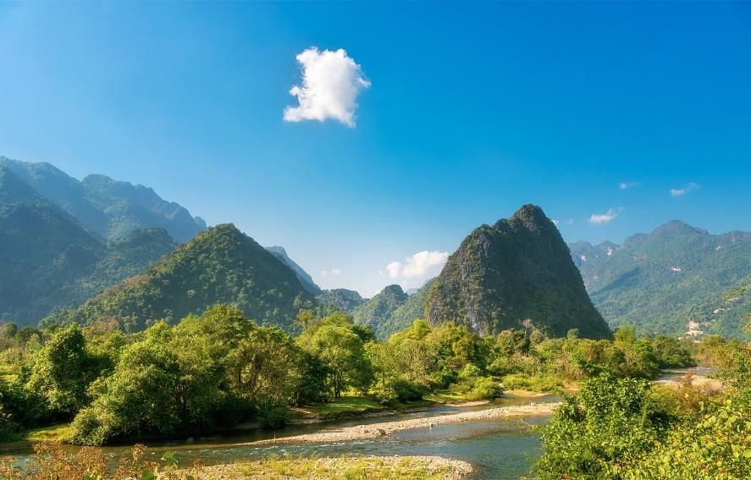
Paysage Montagneux De Vang Vi Au vieng Au Laos

Slide 26
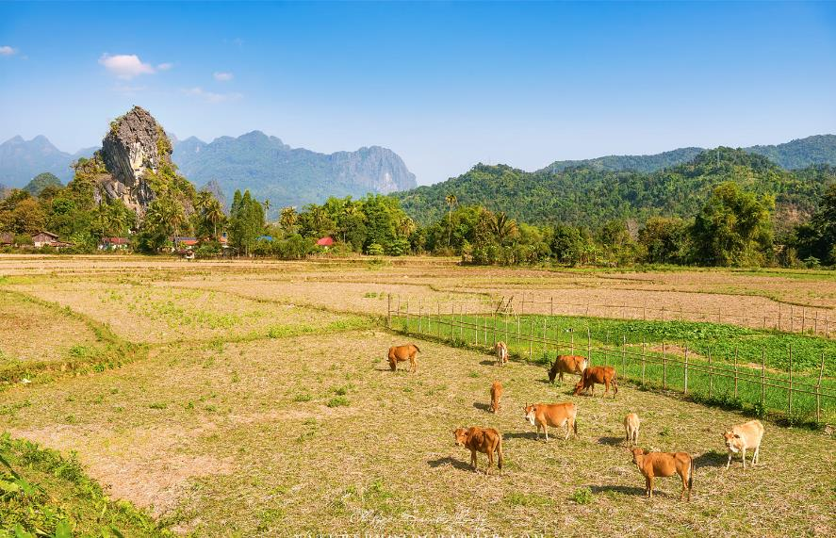
Campagne et rizière à Vang – Vieng Laos

Slide 27
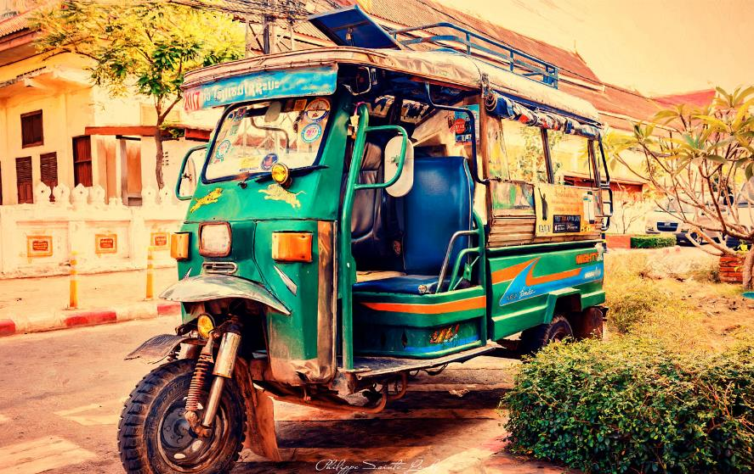
Un Tuk yuk

Slide 28
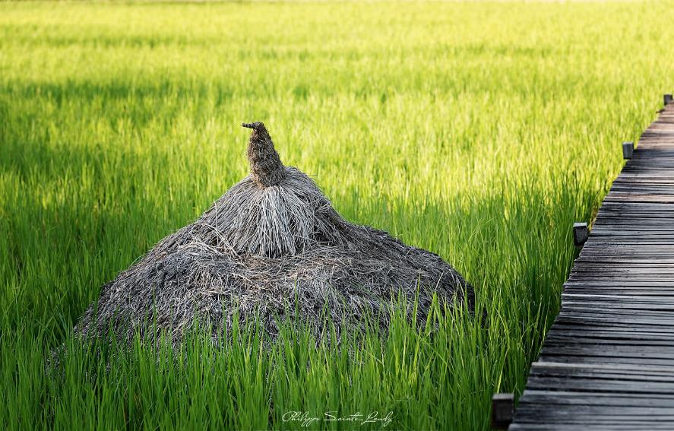
paquet de paille au bord d'une rizière à Vang Vieng au Laos

Slide 29
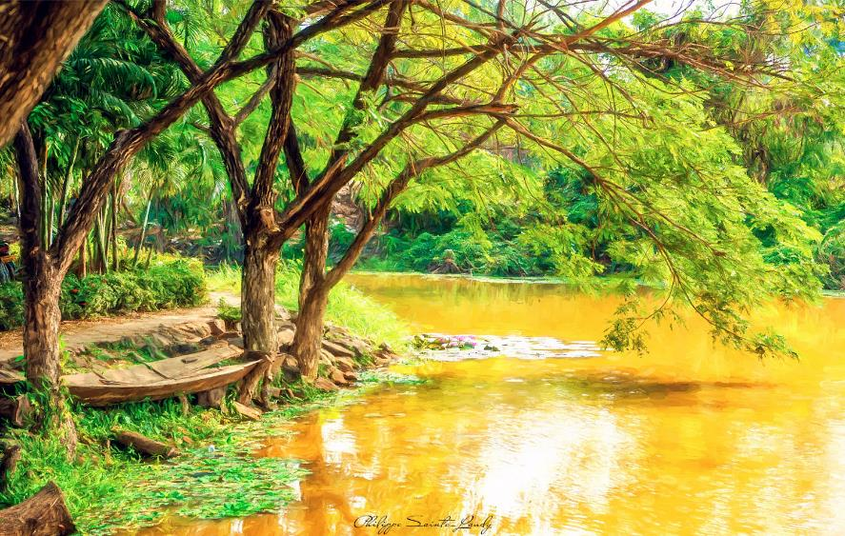
un paysage en bordure du Mékong - Ventiane - Laos

Slide 30
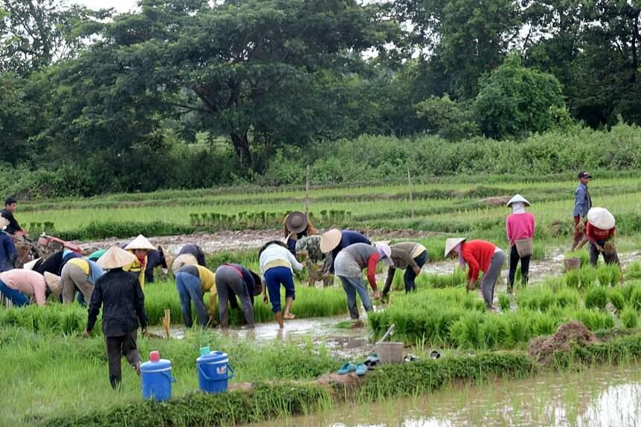
Lorient Vous A Emmené En Ballade Au Laos N°1
Rizières irriguées
Dans la grande plaine du Mékong, les rizières irriguées composent l’essentiel des paysages. Une « pépinière » produit les jeunes plants qui seront ensuite distribués aux planteurs pour repiquage. 3 à 4 mois plus tard aura lieu la moisson.
Daniel
Les Images Et Le Son Du Net

